Slide 1
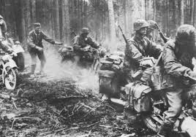
Воєнні дії у 1941-1942 рр.
Робота
учня 11-А класу
Тазагуляна Артур

Slide 2
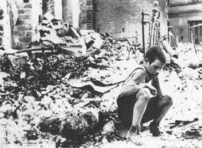
1. План "Барбаросса"
У вечері 18 грудня 1940 р. Гітлер підписав директиву про воєнні дії проти СРСР. що дістала порядковий номер 21 та умовне найменування "Барбаросса"
Із директиви № 21
"Німецькі збройні сили повинні бути готові до того, щоб іще до закінчення, війни проти Англії блискавичною воєнною операцією перемогти радянську Росію (варіант "Барбаросса")...

Slide 3
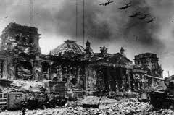
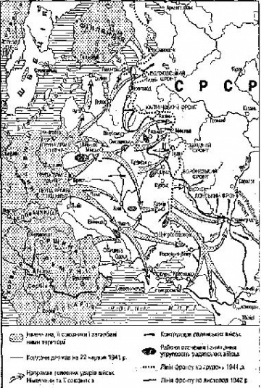
2. Напад Німеччини на СРСР
22 червня 1941 р. гітлерівська Німеччина напала на Радянський Союз. Її війська перетнули державний кордон від Льодовитого океану до Чорного моря й розпочали наступ у глиб території СРСР. Союзниками Німеччини виступили Фінляндія, Угорщина, Румунія та Італія

Slide 4
3. Створення антигітлерівської коаліції
Напад Німеччини на СРСР започаткував формування антигітлерівської коаліції — союзу держав із такими діаметрально протилежними інтересами, який ніколи не міг бути створеним за інших обставин
16 липня 1941 р. у Москві було підписано угоду між урядами СРСР і Великої Британії про спільні дії у війні проти Німеччини, в якій зафіксовано взаємні зобов'язання про надання допомоги і підтримки у війні, а також про відмову від укладення сепаратного миру з противником

Slide 5
4. Перебіг подій на радянсько-німецькому фронті
У липні-вересні 1941 р. на радянсько-німецькому фронті розгорнулися бої величезного масштабу. На західному напрямі німецька група армій "Центр" 10 липня розпочала наступ на Смоленськ
Смоленська битва

Slide 6
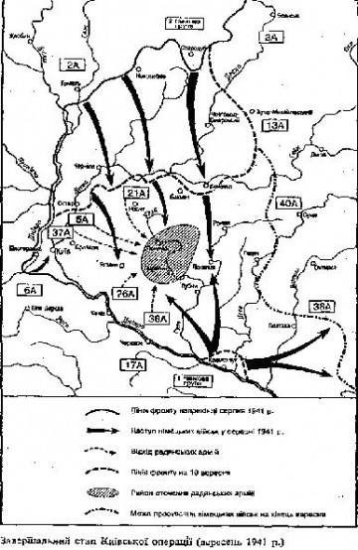
7 липня розпочалася героїчна оборона столиці України-Києва, що тривала 72 дні.
Захищали місто частини Південно-ЗахІдного фронту під командуванням генерал-полковника М. Кирпоноса. Незважаючи на героїчний опір захисників, німецькі війська захопили Київ
Оборона Києва

Slide 7
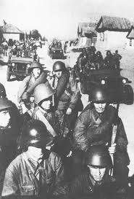
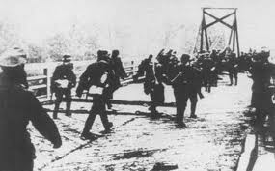
Спроба 'німців відразу захопити місто зазнала краху. Ворога було зупинено в середині липня 1941 р. Фінська армія з півночі вийшла на старий кордон між Фінляидіею та СРСР і фактично припинила бойові дії
Бої за Ленінград

Slide 8
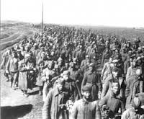
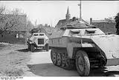
Під Одесою, де спільно з німецькими військами вели наступ 18 румунських дивізій, окупантів було зупинено
Оборона Одеси

Slide 9
За перші п'ять місяців війни Німеччина та ті союзники окупували Прибалтику, Білорусь, Молдову, майже всю Україну, в тому числі частину Донбасу і Криму, а також західні області Росії
Підсумки початкового етапу

Slide 10
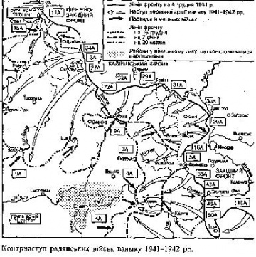
Наступ ворожих військ на Москву розпочався ЗО вересня 1941 ,р. Так почалась операція '"Тайфун"
Московська битва

